Slide 1

بورس کالای ایران
آشنایی با بورس کالای ایران
مدیریت
مطالعات
اقتصادی
پاییز 1398

Slide 2
فهرست مطالب
مقدمه
بازار معاملات کالای فیزیکی
بازار مشتقه
بازار مالی
آمار معاملات

Slide 3
تاریخچه بورس کالای ایران
شهریورماه 1382: تأسیس سازمان کارگزاران بورس فلزات تهران براساس قانون برنامه سوم توسعه به عنوان ابزار آزادسازی قیمت برخی از کالاها
شهریورماه 1383: تأسیس سازمان کارگزاران بورس کالای کشاورزی ایران بر اساس قانون برنامه سوم توسعه
شهریورماه 1386: تأسیس شرکت بورس کالای ایران از ادغام بورس فلزات تهران و بورس کالای کشاورزی ایران براساس قانون بازار اوراق بهادار
بهمن ماه 1386: آغاز معاملات فرآورده‌های نفتی و محصولات پتروشیمی با مصوبه هیأت محترم وزیران

Slide 4
بورس‌های کالایی مطرح در جهان
گروه بورس CME آمریکا
کشاورزی
فلزات
بورس فلزات لندن
فلزات
گروه بورس ICE
کشاورزی
فلزات
بورس آتی شانگهای چین
بورس کالای دالیان چین
انرژی
انرژی
فلزات
کشاورزی
صنعتی
انرژی
ارز
ارز

Slide 5
کارکردهای بورس‌های کالایی
کارکردهای بورس کالایی
کشف قیمت منصفانه
تسهیل تأمین مالی
مدیریت ریسک نوسان قیمت
جذب سرمایه‌های سرگردان
تسهیل مبادلات فیزیکی
تنظیم بازار
توسعه بازار
تضمین اجرای تعهدات
انتشار اطلاعات بازار
بازاریابی از طریق شبکه کارگزاران

Slide 6
جایگاه بورس کالای ایران در بازار سرمایه
شورای عالی بورس و اوراق بهادار (راهبری بازار سرمایه)
سازمان بورس و اوراق بهادار (ناظر بازار سرمایه)
بورس‌های فعال در بازار سرمایه
  بورس انرژی
  بورس کالای ایران
  بورس اوراق بهادار تهران
  فرابورس ایران

Slide 7
ساختار کلی بازارهای بورس کالای ایران
بورس کالای ایران
بازار فیزیکی
محصولات صنعتی و معدنی
محصولات پتروشیمی
بازار مالی
فرآورده های نفتی
محصولات کشاورزی
گواهی سپرده کالایی
بازار مشتقه
قراردادهای آتی
قرارداد اختیارمعامله
سلف موازی استاندارد
صندوق‌های کالایی
بازار فرعی
هدف اصلی: تأمین مالی
هدف اصلی: مدیریت ریسک قیمت
هدف اصلی: مبادله کالا

Slide 8
محصولات معامله‌شده در بورس کالای ایران
بازار فیزیکی | محصولات صنعتی و معدنی | فولاد، مس، آلومینیوم، سنگ آهن، روی، كنسانتره فلزات گرانبها، کنسانتره مولیبدن، آهن اسفنجی و ...
 | محصولات کشاورزی | جو، ذرت، گندم، شکر، روغن خام، کنجاله‌ها (سویا، کلزا، آفتابگردان و ...)، مرغ منجمد، زعفران، برنج، پسته، عدس، تخم‌مرغ، مرغ، جوجه و ...
 | محصولات پتروشیمی | شیمیایی: سود کاستیک، استایرن، اوره، بنزن، دی‌اتیل‌هگزانول، ارتوزایلن، منواتیل‌گلایکول، اسید استیک و ... پلیمری: پلی‌پروپیلن، پلی‌اتیلن سنگین، پلی‌وینیل کلراید، پلی‌اتیلن ترفتالات، پلی اتیلن سبک، پلی‌پروپیلن، پلی‌استایرن و ...
 | محصولات فرآورده‌های نفتی | روغن، قیر، وکیوم باتوم، گوگرد، لوب‌کات، سلاپس واکس، عایق رطوبتی
بازار فرعی | بازار فرعی | انواع محصولات تک‌محموله‌ای از قبیل: فولاد، ضایعات، پلیمر، شیمیایی، روی، معدنی، سولفات، آهک، صنعتی، خوراک، مس، جوجه یک روزه تخم گذار، تلیسه آبستن، خوراک دام و طیور
بازار مشتقه | قراردادهای آتی | زعفران نگین و پوشال، زیره سبز
 | قراردادهای اختیار معامله | سکه طلا، زعفران نگین
بازار مالی | سلف موازی استاندارد | سیمان، فولاد، پلی‌اتیلن سنگین، سنگ‌آهن، کنسانتره سنگ‌آهن، مرغ منجمد، گندم، اوره، پی‌وی‌سی، تیرآهن، گندم، پلی‌استایرن، شمش فولاد، کلاف گرم نوردیده (فولاد) و ...
 | گواهی سپرده کالایی | سکه طلا، زعفران، ذرت، جو، پسته، زیره سبز
 | صندوق سرمایه‌گذاری | سکه طلا

Slide 9
ابزارها و قراردادهای بورس کالای ایران
معاملات نقد
معاملات نسیه
معاملات سلف
قراردادهای آتی و
اختیار معاملات
گواهی سپرده کالایی
صندوق کالایی
کشف پریمیوم
و
پیمان‌های آتی
قراردادهای سلف موازی استاندارد و
اوراق خرید دین
ابزارهای معاملاتی بورس کالای ایران

Slide 10
بازار معاملات کالای فیزیکی

Slide 11
بازار معاملات کالای فیزیکی
انواع روش‌های معاملات در بازار فیزیکی: نقد، نسیه، سلف و کشف پریمیوم
  نقد: پرداخت وجه و تحویل کالا در مدت زمان کوتاهی پس از انجام معامله
  نسیه: پرداخت وجه در سررسید مشخص در آینده و تحویل کالا در مدت زمان کوتاهی پس از انجام معامله
  سلف: پرداخت وجه زمان کوتاهی پس از انجام معامله و تحویل کالا در سررسید مشخصی در آینده
  کشف پریمیوم: تحویل کالا در آینده در یک یا چند سررسید و تعیین قیمت معامله به صورت شناور بر اساس فرمول تعیین‌شده
انواع روش‌های تسویه معاملات (پرداخت وجه توسط خریدار): نقدی و اعتباری
  در روش نقدی خریدار ثمن معامله (ارزش کل معامله) را از طریق حساب های اتاق پایاپای به فروشنده پرداخت می‌کند.
  در روش اعتباری فروشنده خود تعهد خریدار برای پرداخت ثمن معامله را می‌پذیرد و اتاق پایاپای تعهدی در مقابل فروشنده ندارد.
جهت مشاهده آمار معاملات بازار فیزیکی بورس کالای ایران به این وب‌سایت مراجعه کنید: http://www.ime.co.ir/offer-stat.html

Slide 12
بازار معاملات کالای فیزیکی
برای عرضه کالا در بازار فیزیکی لازم است کالا و عرضه‌کننده توسط هیأت پذیرش یا کمیته عرضه پذیرفته شوند.
مشاور پذیرش: شرکت کارگزاری یا شرکت تأمین سرمایه‌ای که رابط اصلی متقاضی و بورس است و تمام یا بخشی از وظایف متقاضی در فرایند پذیرش را به نمایندگی از طرف متقاضی انجام می‌دهد.
در بازار فیزیکی عرضه‌کننده و کالا یک بار پذیرش می‌شود و دفعات متعدد می‌تواند کالا را عرضه نماید و برای هر بار عرضه نیازمند پذیرش مجدد نیست.
متقاضیان خرید کالا می‌بایست تنها یک بار جهت اخذ کد معاملاتی بورس به کارگزار منتخب خود مراجعه و مدارک شناسایی مورد نیاز را ارائه کنند.
لیست کارگزاران و مجوزهای آنها را می‌توانید اینجا مشاهده کنید: http://www.ime.co.ir/Licenses.html

Slide 13
در هر بار عرضه کالا فرآیند زیر طی خواهد شد:
تکمیل و ارسال فرم اطلاعیه عرضه توسط کارگزار فروشنده
تأیید اطلاعیه عرضه توسط بورس، ارسال آن به اتاق پایاپای
تعیین میزان و نوع تضامینی که باید فروشنده فراهم کند، توسط اتاق پایاپای
انتشار اطلاعیه عرضه در صورت تأیید اتاق پایاپای
واریز پیش‌پرداخت توسط متقاضیان خرید به حساب وکالتی معرفی شده و ارسال سفارش خرید به کارگزار
برگزاری حراج: مشارکت فروشنده و متقاضیان خرید طبق دستورالعمل‌ها
تسویه نهایی توسط خریداران و تحویل کالا توسط فروشنده

Slide 14
اطلاعیه عرضه
کارگزار عرضه‌کننده باید فرم سفارش تکمیل شده توسط عرضه‌کننده (فرم اطلاعیه عرضه) را حداکثر تا ساعت 12 ظهر روز قبل از عرضه (برگزاری حراج) می‌بایست برای بورس کالای ایران ارسال کند.
اطلاعات مندرج در اطلاعیه عرضه
مشخصات کالای قابل عرضه
حجم کالای قابل عرضه
حداکثر افزایش عرضه توسط عرضه کننده
نوع معامله
در معامله سلف ذکر سررسید تحول کالا و در معامله نسیه ذکر شرایط پرداخت
قیمت پایه
تاریخ عرضه
نام عرضه‌کننده و تولیدکننده
نوع تسویه
شامل نقدی یا اعتباری
زمان‌بندی و مکان تحویل
نوع بسته‌بندی
اطلاعیه عرضه‌های منتشرشده در بورس کالای ایران را می‌توانید اینجا مشاهده کنید: http://www.ime.co.ir/arze.html

Slide 15
فرآیند حراج در بازار معاملات کالای فیزیکی
پیش‌گشایش (دوره زمانی سبز) | امکان ثبت سفارش خرید و فروش و عدم انجام معامله اعلام حجم و نرخ عرضه کالا از سوی کارگزار فروشنده ثبت حجم و نرخ تقاضا از سوی کارگزاران خریداران | قیمت تقاضا نمی‌تواند بیش از قیمت فروشنده باشد. کارگزار خریدار می‌تواند حجم را کاهش دهد یا قیمت را تا سقف قیمت فروشنده افزایش دهد. | 3 الی 15 دقیقه
حراج (دوره زمانی زرد) | عدم امکان ورود یا حذف سفارش: به این معنی که فقط کارگزارانی که در زمان سبز سفارش خود را در سیستم وارد کرده‌اند حق پذیرش قیمت پایه را دارند. امکان افزایش حجم عرضه توسط کارگزار فروشنده در 20 ثانیه اول | امکان افزایش نرخ از سوی خریدار (بالاتر از قیمت پیشنهادی فروشنده نمی‌تواند باشد) امکان کاهش نرخ از سوی فروشنده (نمی‎تواند کمتر از بالاترین قیمت پیشنهادی خریداران باشد) امکان کاهش حجم تقاضا تا پایان دوره (قبل از پذیرفتن نرخ فروشنده) | 60 ثانیه
رقابت (دوره زمانی قرمز) | در صورتی که در زمان زرد، حجم تقاضا از عرضه بیشتر شود این دوره آغاز می‌شود. امکان وارد کردن قیمت‌های بالاتر از قیمت فروشنده، از سوی کارگزاران خریدار قیمت‌های پیشنهادی بالاتر در اولویت قرار می‌گیرند. | تنها سفارش‌هایی که در زمان زرد نرخ فروشنده را پذیرفته‌اند، می توانند وارد دوره رقابت شوند. فروشنده در این دوره زمانی کاری انجام نمی‌دهد. در صورت وجود سقف قیمت، حداکثر قیمتی که کارگزاران خریدار می‌توانند وارد کنند برابر با آن است. | 60 ثانیه
نظارت (دوره زمانی آبی) | تأیید صحت و سقم معامله و قطعی شدن معاملات توسط ناظر | در صورت بروز مشکل، معامله در حالت تصمیم‌گیری قرار می‌گیرد. | نامحدود

Slide 16
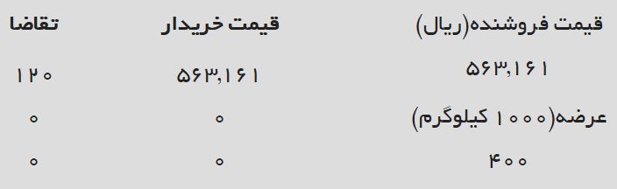
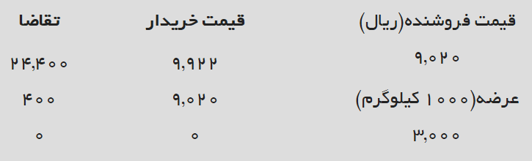
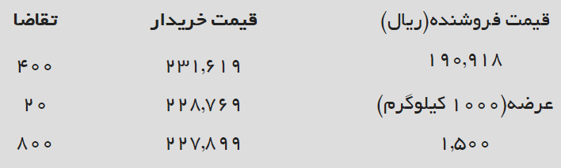
خریداران نهایی
در صورتی که تقاضا کمتر یا مساوی عرضه باشد و دوره زرد حراج به پایان برسد، کالا با همان قیمت فروشنده به خریداران تعلق خواهد گرفت.
در صورتی که تقاضا بیشتر از عرضه باشد (وارد دوره زمانی قرمز شود):
  در صورتی که برای کالایی محدودیت نوسان قیمت وجود داشته باشد و تقاضاهایی که سقف قیمت را پذیرفته‌اند بیشتر از میزان کل عرضه کالا باشد، کالا بین کارگزاران واجد شرایط به روش «تسهیم به نسبت» توزیع می‌شود.
  در غیر این صورت، هنگامی که زمان قرمز تمام شد، جدولی در سامانه معاملاتی ایجاد می‌شود و سفارشات ابتدا با اولویت نرخ، مرتب و پس از آن سفارشات هم نرخ با اولویت زمانی مرتب می‌شوند. کالا به اولویت‌های بالاتر تخصیص داده خواهد شد.
تسهیم به نسبت: نسبت تقاضا از کل تقاضای ثبت شده محاسبه شده و به همان نسبت از کالای عرضه‌شده به فرد تعلق خواهد گرفت.

Slide 17
خرید از کالای مازاد
ممکن است کالایی در بازار فیزیکی بورس کالای ایران عرضه می‌شود و میزان حجم تقاضا برای آن کمتر از حجم عرضه‌شده باشد و در نتیجه تمام کالا به فروش نرسد.
در این صورت کالا وارد سیستم مازاد عرضه شده و کارگزاران خریدار می توانند پس از تالار معاملات در دفاتر خود و از طریق سیستم، کالای مازاد را با همان نرخ کشف شده بر روی تابلوی معاملات، خریداری کنند.
امکان حذف مازاد عرضه، بعد از اتمام زمان معاملات آن روز کاری تا قبل از شروع معاملات روز کاری بعد برای کارگزار فروشنده وجود دارد.

Slide 18
مزایای قانونی انجام معامله از طریق بورس کالای ایران
فروش کالا از طریق بورس کالای ایران طبق قانون از 10 درصد معافیت مالیات بر درآمد برخودار است.
خرید و فروش کالا از طریق بورس کالای ایران طبق قانون از اجرای تشریفات و مقررات مناقصه و مزایده معاف می‌باشد.
کالاهای معامله شده در بورس طبق قانون از شمول قیمت‌گذاری دولتی معاف می‌باشند.

Slide 19
بازار فرعی
بازار فرعی با هدف بهره‌مند شدن طیف وسیع‌تری از بازار کالایی کشور از مزایای بورس کالای ایران با مقررات سهل‌گیرانه‌تری در خصوص قواعد پذیرش کالا راه‌اندازی شده است.
شرط تداوم عرضه، شرط مشخصات استاندارد کالای عرضه شده و شرط ورود سهم عمده‌ای از بازار یک کالا به بورس جهت کشف نرخ قابل اتکا که در بازار معاملات کالای فیزیکی برای پذیرش وجود دارد در این بازار حذف شده است.
در این بازار پذیرش برای عرضه حجم مشخصی از کالا است (انجام عرضه در حداکثر شش ماه)، شرط بازدید از کالا وجود دارد و قیمت‌های این بازار توسط بورس به عنوان مرجع قیمت اطلاع‌رسانی نمی‌شود. پس از گذشت شش ماه یا عرضه کل حجم پذیرش‌شده، می‌بایست فرآیند پذیرش مجددا طی شود.

Slide 20
بازار مشتقه

Slide 21


قرارداد آتی
قراردادی است که دو طرف معامله در آن متعهد می‌شوند در سررسید مشخص در آینده، مقدار مشخص از یک کالا با استاندارد مشخص را میان یکدیگر مبادله کنند.
در تاریخ سررسید، خریدار (دارنده موقعیت خرید) وجه معامله را پرداخت خواهد کرد و فروشنده (دارنده موقعیت فروش) کالا را تحویل خواهد داد.
حسن انجام تعهدات طرفین معامله از طریق «مکانیزم اخذ وجه تضمین» بورس کالای ایران ضمانت می‌شود.
تعیین قیمت معامله
فروشنده
بلوکه شدن درصدی از ارزش معامله به صورت وجه نقد در حساب‌های خریدار و فروشنده، جهت ضمانت انجام تعهدات
فروشنده
سررسید
امروز
سه ماه بعد
خریدار
خریدار

Slide 22
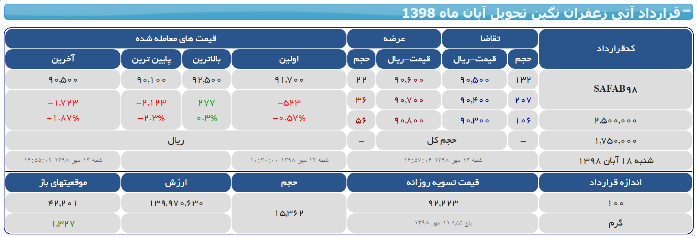
قرارداد آتی
سررسیدهای تحویل کالا و مشخصات کالای مورد معامله (دارایی پایه) را بورس تعیین می‌کند.
قیمت معامله کالا از طریق مکانیزم عرضه و تقاضا (حراج دوطرفه) در بازار قراردادهای آتی بورس کالای ایران تعیین می‌شود.
جهت مشاهده مشخصات قرارداد دارای‌های پایه قراردادهای آتی به این وب‌سایت مراجعه کنید: http://www.ime.co.ir/list-gharardad-hayeati.html
جهت مشاهده تابلوی برخط بازار آتی به این وب‌سایت مراجعه کنید: http://cdn.ime.co.ir/

Slide 23
قرارداد اختیارمعامله
قرارداد اختیارمعامله به دو نوع کلی قابل تقسیم است: اختیار خرید و اختیار فروش
قرارداد اختیار خرید: قراردادی است که در آن طرف خریدار، اختیار (حق) خرید کالا را با قیمت مشخص‌شده در سررسید مشخص در آینده از فروشنده اختیار خریداری می‌نماید. فروشنده اختیار در مقابل هزینه‌ای که از خریدار دریافت می‌کند، تعهد می‌کند در صورت مراجعه خریدار در سررسید، کالا را با قیمت تعیین‌شده به وی تحویل دهد.
قرارداد اختیار فروش: قراردادی است که در آن طرف خریدار، اختیار (حق) فروش کالا را با قیمت مشخص‌شده در سررسید مشخص در آینده از فروشنده اختیار خریداری می‌نماید. فروشنده اختیار در مقابل هزینه‌ای که از خریدار دریافت می‌کند، تعهد می‌کند در صورت مراجعه خریدار اختیار در سررسید، کالا را با قیمت تعیین‌شده از وی خریداری نماید.
خریدار برگه اختیارمعامله در استفاده کردن یا نکردن از حق خود (اعمال اختیار) مختار است و تعهدی ندارد. (در صورت سودآور بودن انجام معامله، مراجعه خواهد کرد.)
سررسیدهای انجام معامله نهایی را بورس مشخص می‌کند و ارزش برگه اختیارمعامله با استفاده از مکانیزم عرضه و تقاضا (حراج دوطرفه) تعیین خواهد شد.
حسن انجام تعهدات فروشنده اختیارمعامله از طریق «مکانیزم اخذ وجه تضمین» بورس کالای ایران ضمانت می‌شود.

Slide 24



قرارداد اختیارمعامله
توافق روی قیمت معامله نهایی (قیمت اعمال)
پرداخت ارزش برگه توسط خریدار
خریدار اختیار
فروشنده اختیار
اختیار خرید
فروشنده اختیار
اعمال اختیار
بلوکه شدن درصدی از ارزش معامله به صورت وجه نقد در حساب فروشنده اختیار، جهت ضمانت انجام تعهدات
قیمت بازار > قیمت اعمال
امروز
سررسید
(یک‌ماه بعد)
عدم اعمال اختیار
خریدار اختیار
قیمت بازار < قیمت اعمال
عدم مراجعه خریدار اختیار و انقضای اختیار
توافق روی قیمت معامله نهایی (قیمت اعمال)
پرداخت ارزش برگه توسط خریدار
خریدار اختیار
فروشنده اختیار
اختیار فروش
فروشنده اختیار
اعمال اختیار
بلوکه شدن درصدی از ارزش معامله به صورت وجه نقد در حساب فروشنده اختیار، جهت ضمانت انجام تعهدات
قیمت بازار < قیمت اعمال
امروز
سررسید
(یک‌ماه بعد)
عدم اعمال اختیار
خریدار اختیار
قیمت بازار > قیمت اعمال
عدم مراجعه خریدار اختیار و انقضای اختیار

Slide 25
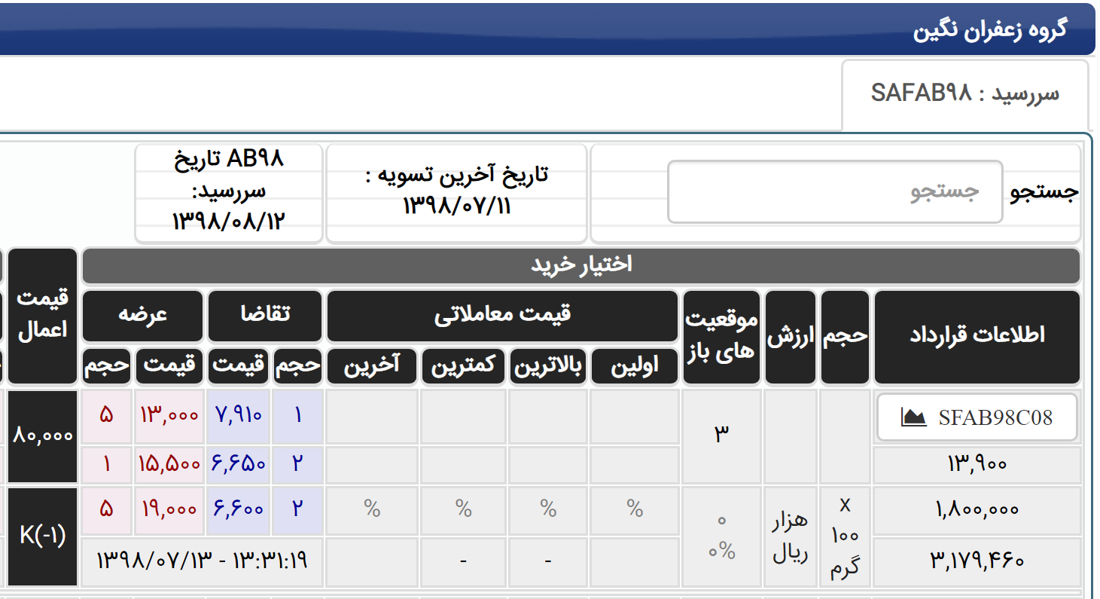
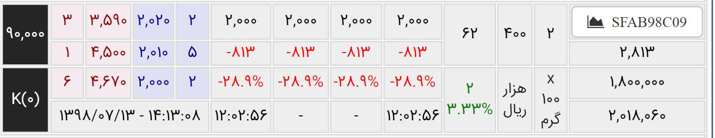
تابلوی بازار اختیارمعامله سکه طلا
جهت مشاهده تابلوی برخط بازار قراردادهای اختیارمعامله به این وب‌سایت مراجعه کنید: https://option.ime.co.ir/

Slide 26
بازار مالی

Slide 27



اوراق سلف موازی استاندارد
معاملات سلف در بازار فیزیکی بورس کالای ایران سررسیدهای کوتاه‌مدت دارد و امکان معامله مجدد ندارد. خریداران می‌بایست در تاریخ تحویل به محل تعیین‌شده مراجعه کرده و کالای خود را تحویل بگیرند.
محدودیت‌های معاملات سلف بازار فیزیکی منجر به طراحی و ارائه نوع دیگری از قراردادهای سلف در بازار مالی بورس کالای ایران شد.
فروشنده
فروشنده
سررسید تحویل
t0
T
قرارداد سلف
A
مقدار مشخصی از کالا
یک تُن میلگرد
A
خریدار
خریدار
سررسید معین
T
به قیمت معین
35/000/000 ریال

Slide 28
اوراق سلف موازی استاندارد
محدودیت های قراردادهای سلف
عدم وجود بازار ثانویه جهت انتقال موقعیت خریداران و عدم امکان نقدشوندگی و در نتیجه کاهش جذابیت این فرآیند تأمین مالی
مشارکت منحصر به خریداران واقعی کالا و عدم امکان استفاده از نقدینگی سرگردان جامعه برای تأمین مالی فعالان بازار
طراحی معاملات سلف موازی استاندارد

Slide 29

اوراق سلف موازی استاندارد
سررسیدهای عموماً یکساله
تأمین مالی بلندمدت صنایع بالادستی (گسترش خط تولید و افزایش سرمایه‌گذاری ثابت علاوه بر تأمین سرمایه در گردش)
امکان بهره‌گیری از سرمایه‌های عمومی در تأمین مالی صنایع
سود تضمین‌شده برای سرمایه‌گذار
امکان معاملات ثانویه و وجود بازارگردان برای تضمین نقدشوندگی اوراق با حداقل سود تعیین‌شده
1. انتشار اوراق
سلف موازی استاندارد
2. تأمین‌مالی تولیدکننده از محل انتشار اوراق
3. تولید محصول و پرداخت اصل و سود اوراق به سرمایه‌گذاران
سررسید مشخص
حداقل و حداکثر سود مشخص برای سرمایه‌گذار
حداقل و حداکثر هزینه مالی مشخص برای تولیدکنده
علی‌رغم امکان تحویل فیزیکی کالا، سرمایه‌گذران مایل به تسویه نقدی و واگذاری کالا به تولیدکننده هستند.

Slide 30


اوراق سلف موازی استاندارد
استفاده از اختیار خرید تبعی توسط عرضه کننده
42،700،000
41،300،000
استفاده از اختیار فروش تبعی توسط خریدار
35،000،000
قرارداد سلف موازی
مقدار کالا
1 تُن میلگرد
t0
اسفند 97
سررسید
اسفند 97
فروشنده
قیمت
ریال 35/000/000
حداقل سود خریدار
18%
خریدار
A
حداکثر سود خریدار
22%

Slide 31
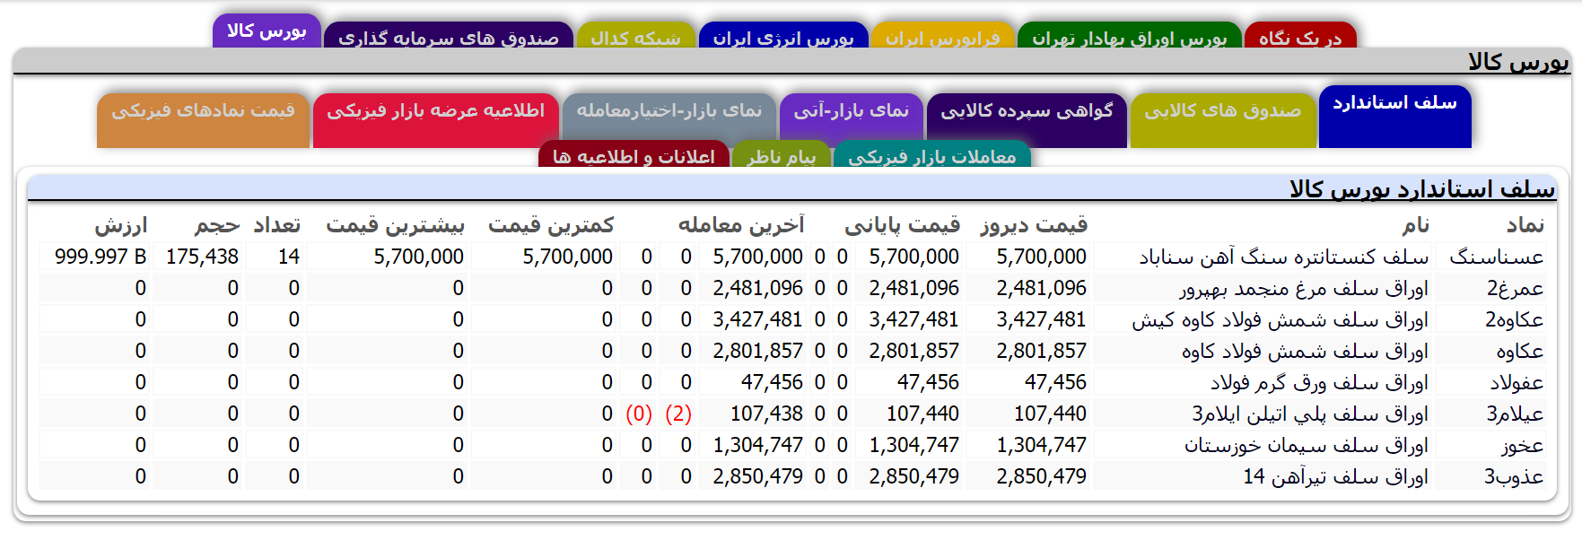
اوراق سلف موازی استاندارد
جهت مشاهده تابلوی برخط بازار اوراق سلف استاندارد به این وب‌سایت مراجعه کنید: http://www.tsetmc.com/ در قسمت بورس کالا (بالا سمت چپ صفحه) بخش سلف استاندارد را کلیک کنید.

Slide 32
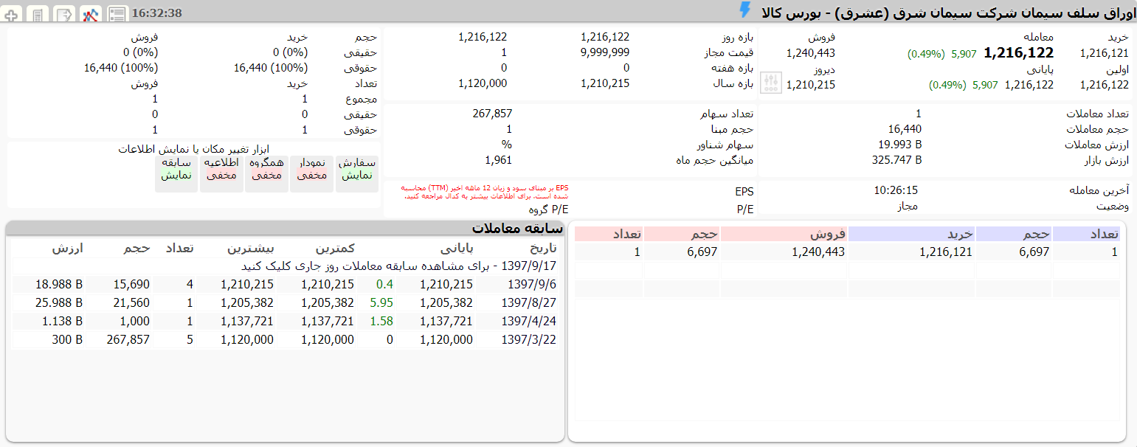
اوراق سلف موازی استاندارد

Slide 33
گواهی سپرده کالایی
سندي است كه در قبال تحويل كالا به انبارهای تحت نظارت بورس کالای ایران صادر شده و مشخصات مربوط به كمیت و كيفیت كالا در آن درج می‌گردد و امکان عرضه کالا در بورس را فراهم می کند.
با مراجعه صاحب کالا به انبارهای تحت نظارت در صورتی که کیفیت کالا مورد تأیید باشد و کالا پذیرش شود، به صورت الکترونیکی «گواهی سپرده کالایی» صادر می‌شود که این گواهی در بورس کالای ایران قابل معامله است.
گواهی سپرده ناپیوسته: پس از سپردن کالا به انبار، اوراق ایجادشده تنها یک بار در بورس عرضه می‌شود و امکان معامله مجدد در بورس را ندارد. پس از عرضه، خریدار می‌بایست جهت تحویل کالا به محل تعیین‌شده مراجعه نماید.
گواهی سپرده پیوسته: پس از سپردن کالا به انبار، اوراق ایجادشده می‌تواند بارها در بورس کالای ایران معامله شود (معاملات ثانویه). در صورتی که خریدار تمایل داشته باشد کالا را تحویل بگیرد به انبار مراجعه خواهد کرد.
دارندگان گواهی سپرده کالایی می توانند با توثیق این اوراق، از شبکه بانکی کشور تسهیلات مالی دریافت نمایند.
دارندگان موقعیت تعهدی فروش در بازار قراردادهای آتی بورس کالای ایران، در صورتی که تا سررسید قرارداد اقدام به بستن موقعیت تعهدی خود نکنند، ملزم به تحویل کالا به خریدار می‌باشند و از گواهی سپرده کالایی استفاده می‌نمایند.

Slide 34
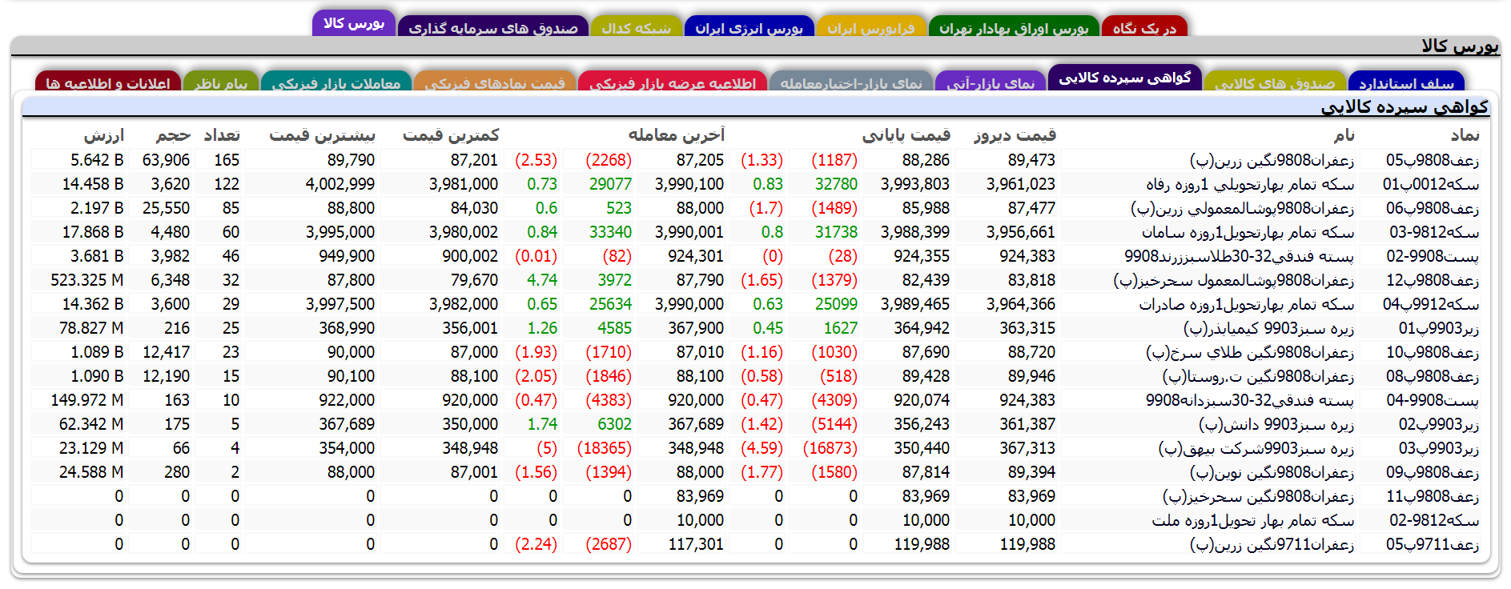
گواهی سپرده کالایی
جهت مشاهده تابلوی برخط بازار گواهی سپرده کالایی به این وب‌سایت مراجعه کنید: http://www.tsetmc.com/ در قسمت بورس کالا (بالا سمت چپ صفحه) بخش گواهی سپرده کالایی را کلیک کنید.

Slide 35
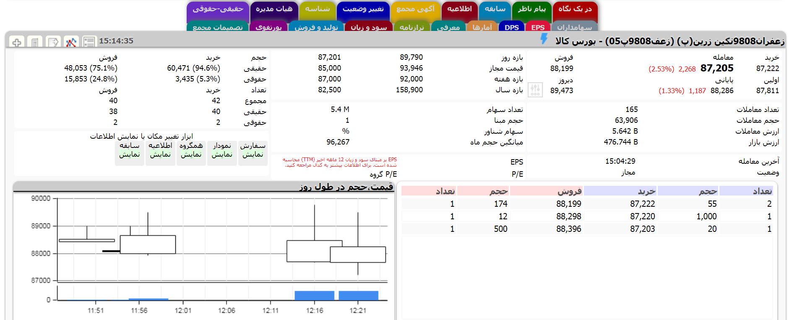
تابلوی معاملات گواهی سپرده کالایی سکه طلا

Slide 36
صندوق سرمایه‌گذاری کالایی
امکان پیروی از بازده تغییرات قیمتی یک یا چند کالای معین
دارای واحدهای سرمایه‌گذاری قابل معامله در بورس
سرمایه‌گذاری در اوراق بهادار مبتنی بر کالاها توسط صندوق‌های کالایی
داشتن مالکیت کالای موردنظر توسط سرمایه‌گذار و در عین حال نداشتن مسئولیت نگهداری از آن کالا
استفاده از صندوق کالایی به منظور سرمایه‌گذاری و نوسان‌گیری در بازارهای کالایی
قابلیت خرید و فروش صندوق‌های کالایی برای دارندگان کد معاملات سهام

Slide 37
صندوق سرمایه‌گذاری کالایی
دارایی‌های مجاز برای سرمایه‌گذاری توسط صندوق‌های کالایی
  گواهی سپرده کالایی
  اوراق سلف موازی استاندارد
  قراردادهای آتی کالایی
  قراردادهای اختیار معامله کالایی
  سپرده بانکی و اوراق با درآمد ثابت

Slide 38
صندوق‌های سرمایه‌گذاری کالایی پذیرش شده
نام صندوق | نماد معاملاتی | مدیر صندوق | تاریخ پذیره‌نویسی | دارایی پایه
صندوق سرمایه‌گذاری پشتوانه طلای لوتوس | طلا | شرکت تامین سرمایه لوتوس پارسیان | خرداد 1396 | سکه طلا
صندوق سرمایه‌گذاری پشتوانه طلای مفید | عیار | شرکت سبدگردان انتخاب مفید | خرداد 1397 | سکه طلا
صندوق سرمایه‌گذاری زرافشان امید ایرانیان | زر | شرکت تامین سرمایه امید | مهر 1396 | سکه طلا
صندوق سکه طلای کیان | گوهر | شرکت کارگزاری توسعه معاملات کیان | آذر 1396 | سکه طلا

Slide 39
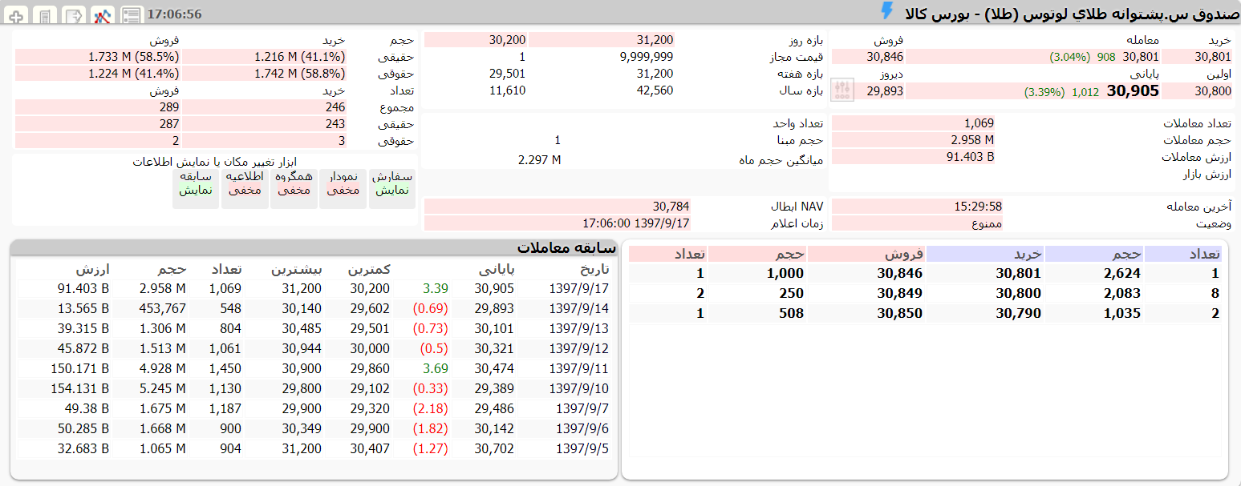
تابلوی معاملاتی صندوق سرمایه‌گذاری کالایی
جهت مشاهده تابلوی برخط بازار صندوق سرمایه‌گذاری کالایی به این وب‌سایت مراجعه کنید: http://www.tsetmc.com/ در قسمت بورس کالا بخش صندوق‌های کالایی را کلیک کنید.

Slide 40
آمار معاملات

Slide 41
آمار معاملات بورس کالای ایران

Slide 42
آمار معاملات بورس کالای ایران
آمار معاملات | سال 1397
 | حجم (هزار تن) | ارزش (میلیارد ریال)
محصولات صنعتی و معدنی | 7,771 | 327,456
محصولات کشاورزی | 1,938 | 26,500
محصولات پتروشیمی | 4,696 | 307,122
فرآورده‌های نفتی | 10,359 | 219,190
بازار فرعی | 76 | 3,394
جمع بازار فیزیکی | 24,841 | 884,309
قراردادهای آتی (حجم بر حسب تعداد هزار قرارداد) | 15,348 | 823,266
قراردادهای اختیار معامله (حجم بر حسب تعداد هزار قرارداد) | 24 | 741
جمع قراردادهای مشتقه (حجم بر حسب تعداد هزار قرارداد) | 15,372 | 824,007
سلف موازی استاندارد (حجم بر حسب تعداد هزار قرارداد) | 147,970 | 20,417
گواهی سپرده کالایی (حجم بر حسب تعداد هزار قرارداد) | 95,728 | 18,824
صندوق سرمایه گذاری (حجم بر حسب تعداد هزار قرارداد) | 2,047 | 38,590
جمع بازار مالی | 2,290 | 77,831
جمع کل معاملات شرکت بورس کالای ایران | - | 1,786,147

Slide 43
با سپاس از توجه شما

